Slide 1
5.14 Ennakkoluulo on perusteeton kielteinen asenne
Skeema 5
Ydinsisältö

Slide 2
Ennakkoluulon määrittelyä
Ennakkoluulo on negatiivinen asenne ihmistä tai ihmisryhmää kohtaan ennen kuin tähän/näihin on tutustuttu.
Ennakkoluulo voi sisältää tunneperäisiä, tiedollisia ja käyttäytymiseen liittyvistä tekijöitä.
Ennakkoluulot voivat johtaa ryhmien tai yksilöiden välisiin ristiriitoihin ja syrjintään.

Slide 3
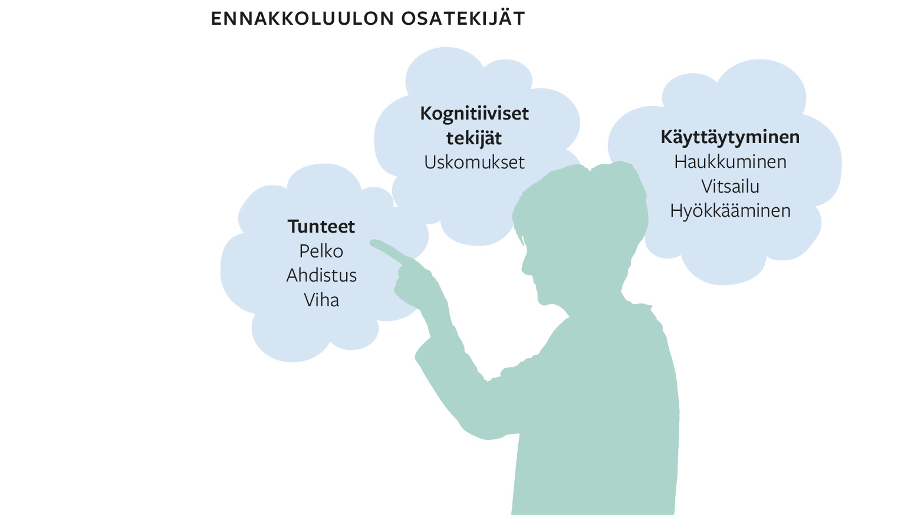
Ennakkoluulon osatekijät

Slide 4
Mihin ennakkoluulot voivat johtaa?
Syrjintään – ryhmäjäsenyys määrittää, kuinka yksilöön suhtaudutaan
Rasismiin tai symboliseen rasismiin
Epäkohteliaaseen tai epäkunnioittavaan käytökseen
Vihapuheeseen, jolla lietsotaan vihaa jotain henkilöä tai ryhmää kohtaan

Slide 5
Mistä ennakkoluulot johtuvat?
Ennakkoluulot opitaan sosialisaation kautta.
Yhteiskunnallinen tilanne vaikuttaa määrään.
Resurssien epätasainen jakautuminen eri ryhmien välillä voi aiheuttaa jännitteitä.
Omaa sisäryhmää suositaan usein ulkoryhmän kustannuksella.
Kulttuuri, joka sallii ennakkoluulot, vahvistaa usein ennakkoluuloja.

Slide 6
Miten ennakkoluuloja voidaan vähentää?
Voidaan oppia pois sosialisaation avulla.
Monimuotoisuuden ymmärtämistä lisäämällä
Kasvattajien tulisi olla yhdenmukaisia yhdenvertaisuuden tukemisessa.
Empatiakykyä kehittämällä
Ryhmäluokittelujen uudelleen miettimisellä
Keskittymällä ryhmien yhdistäviin ominaisuuksiin
Myönteisiä kohtaamisia lisäämällä (kontaktihypoteesi)

